Slide 1



ID mobility: SHORT-03
Číslo projektu: 2024-1-CZ01-KA122-VET-000230261
Italská krása

Slide 2
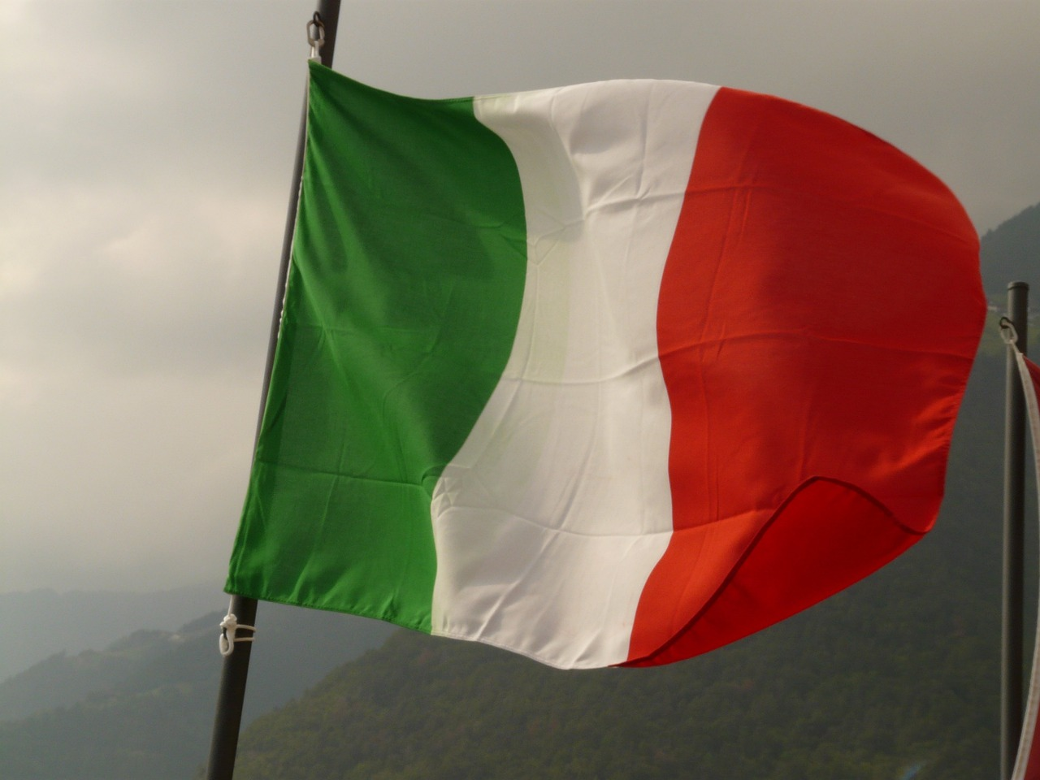
V l n y p ř e s ž e h l i č k u

Slide 3
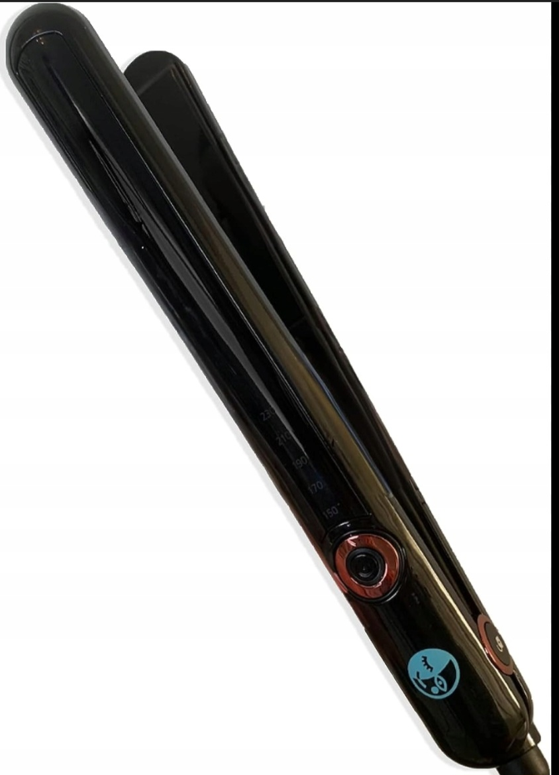
Žehlička LUNA
1. Pochází z Itálie – kvalitní evropská výroba a profesionální kadeřnický standard.
2. Keramické destičky – rovnoměrně rozvádějí teplo a jsou šetrné k vlasům.
3. Hladký skluz – destičky kloužou po vlasu bez tahání a lámání.
4. Rychlé nahřátí – připravena k použití během několika vteřin.
5. Regulace teploty – vhodná pro jemné i husté vlasy.6. Lesklý výsledek – vlasy jsou po žehlení hladké, rovné a bez krepatění.7. Ideální pro finální styling – skvěle doplní foukanou a dodá perfektní uhlazení

Slide 4
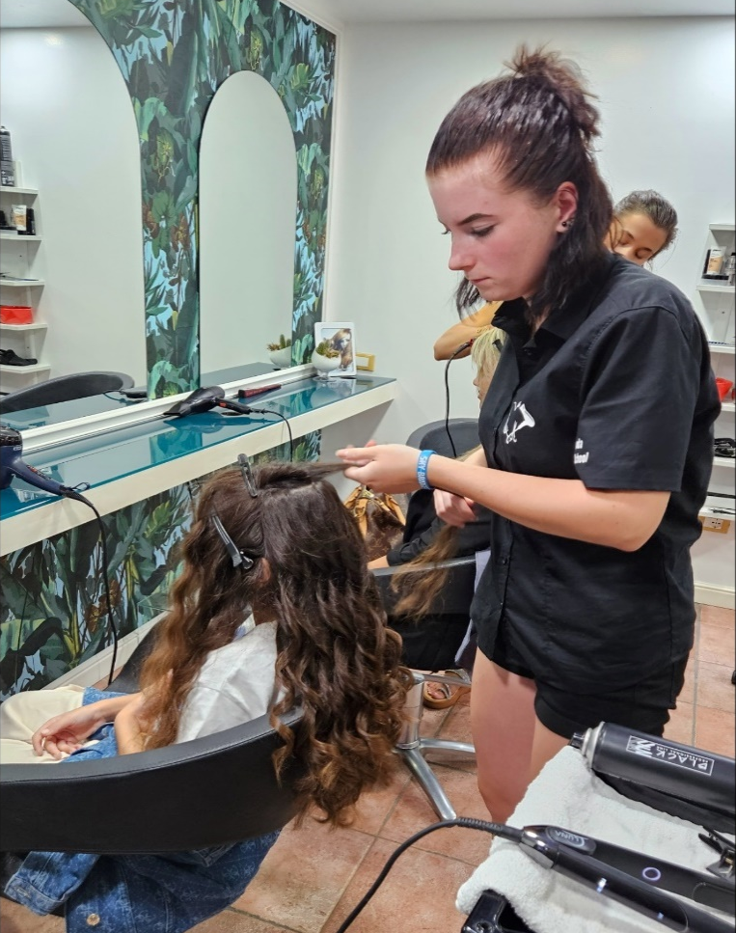
Technologický postup natáčení
1. Začínáme vzadu od krku a postupujeme nahoru přes týl až k temeni.
2. Poté natáčíme postranní partie, pramen po prameni.
3. Nakonec upravíme a dotvarujeme temenní část.
4. Hotový účes zafixujeme lakem PURA, aby vydržel tvar i objem.

Slide 5
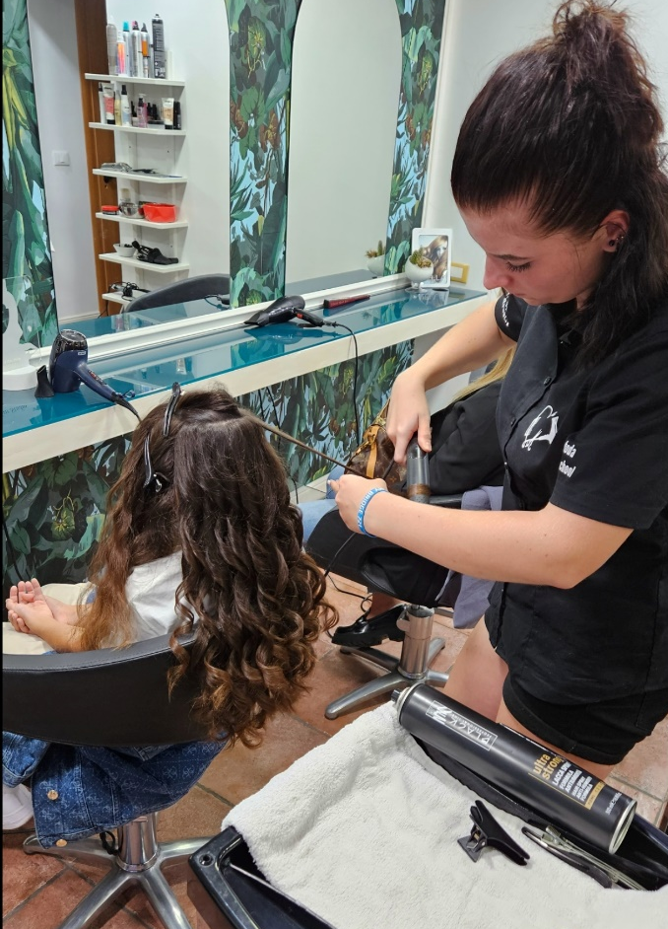
Rozdíl mezi natáčením Vlasů v ČR a Itálii
1. V Itálii jsou vlasy tvrdší a hrubší, proto se natáčí intenzivněji a s vyšší teplotou.
2. Kadeřníci v Itálii používají silný a horký vzduch, aby vlasy dokonale uhladili a vytvarovali.
3. České vlasy jsou jemnější, takže se u nás pracuje šetrněji a s nižší teplotou, aby nedošlo k poškození.
4. Italské natáčení má často výraznější objem a pevnější tvar, zatímco v ČR se více dbá na lehkost a přirozenost.

Slide 6
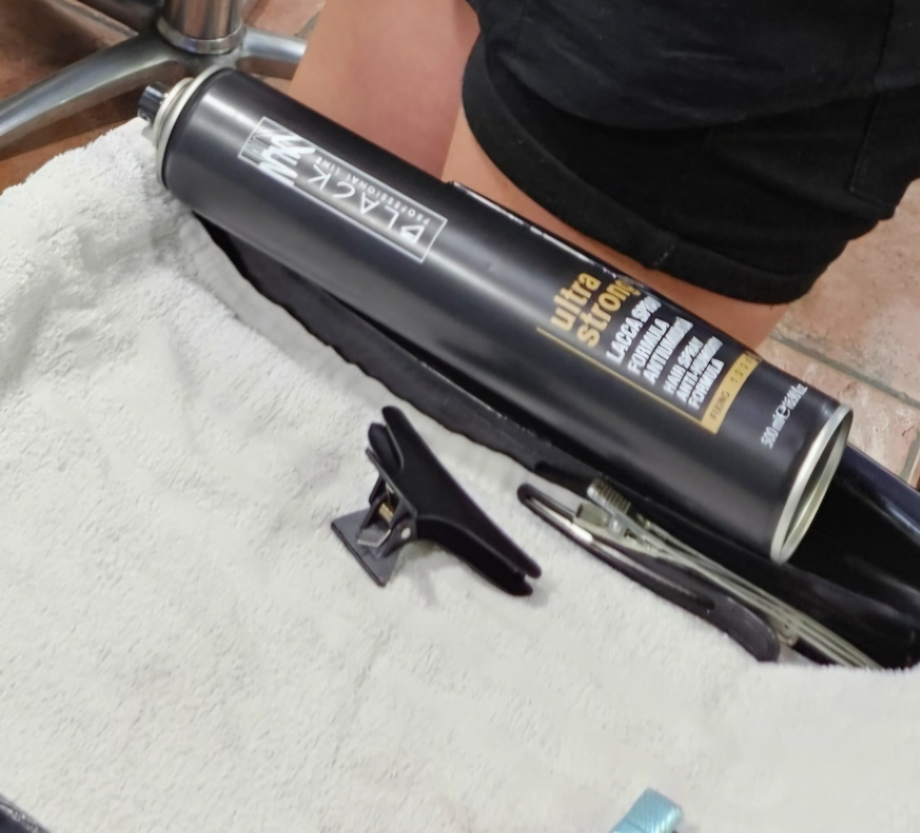
Styling s lakem PURA
profesionální italský finish Lak PURA
pochází z Itálie a je navržený pro profesionální fixaci účesu.
Dodává vlasům pevnost, ale zároveň je nezatěžuje ani neslepuje.
Je ideální pro finální zafixování foukané nebo natáčených pramenů – účes drží tvar, zůstává lehký, lesklý a přirozený po celý den.

